Slide 1
大井字遊戲
B08202035 李東翰

Slide 2
遊戲規則
虛
擬碼
 |  |  |  |  |  | a | a | a
 |  |  |  |  |  | a | a | a
 |  |  |  |  |  | a | a | a
 |  |  |  |  | A
 |  |  |  |  |  | o | o | o
宣告一個9*9的陣列，每項設值為空格
顯示版面
玩家輸入「o」的位置：[c1,c2]
while(true){
c1=c2
以亂數決定「x」的c2座標
if(電腦獲勝||版面已無空格)break
顯示版面
c1=c2
玩家輸入「o」的c2座標
if(玩家獲勝||版面已無空格)break
}
顯示版面及獲勝訊息

Slide 3
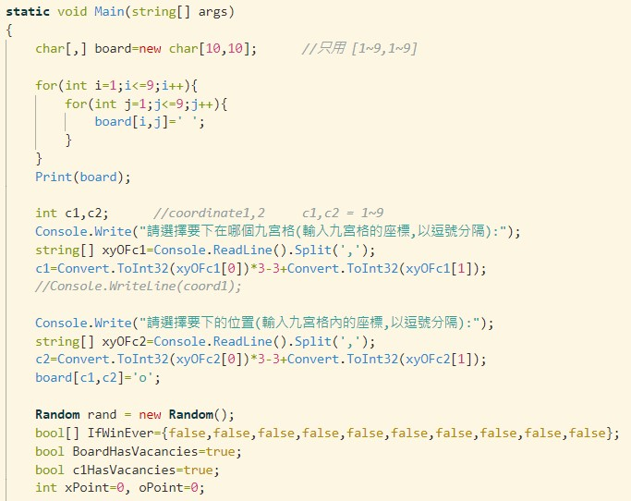
程式列表
宣告陣列

Slide 4
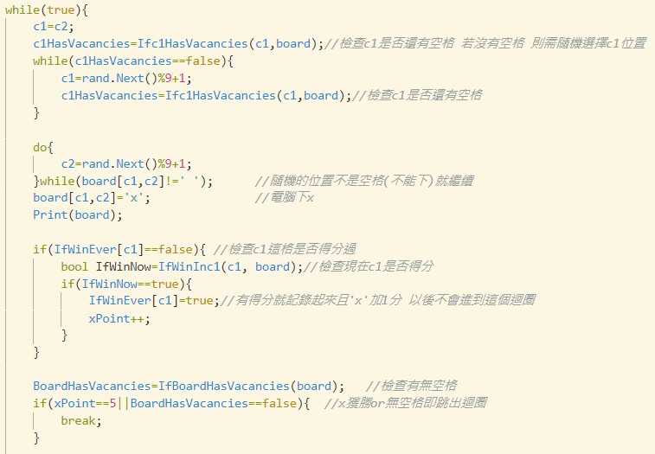
電腦的回合

Slide 5
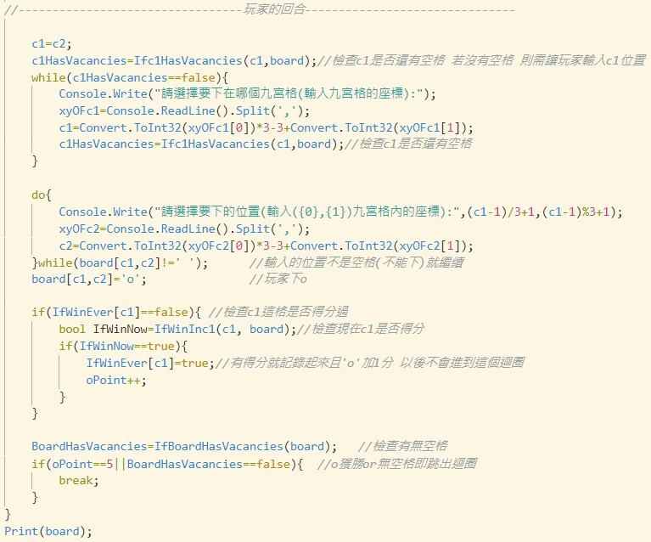
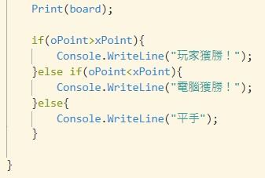
玩家的回合

Slide 6
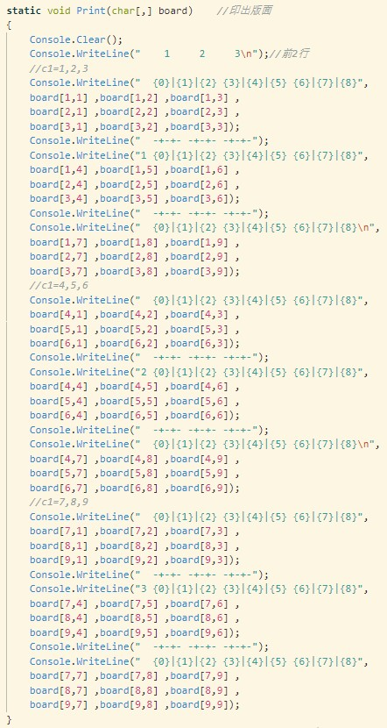
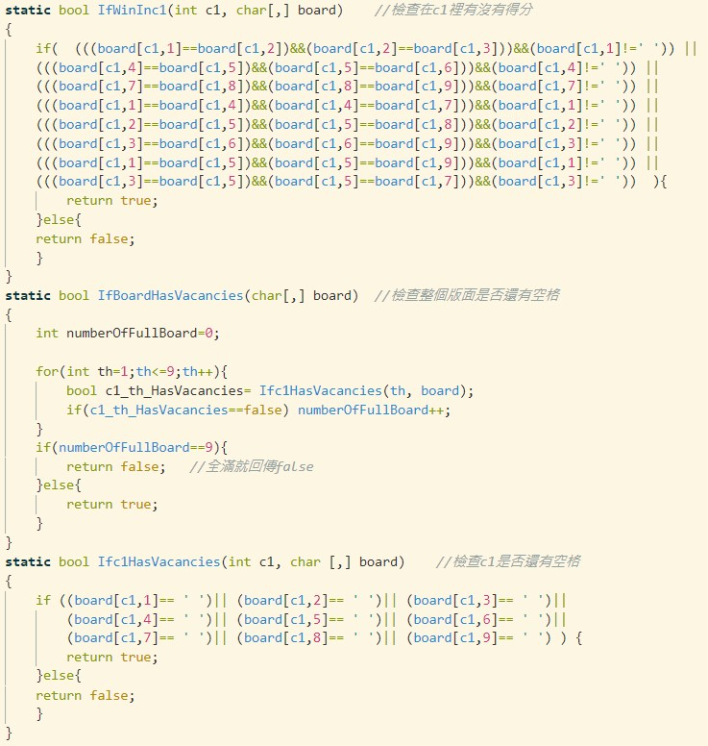
函式

Slide 7
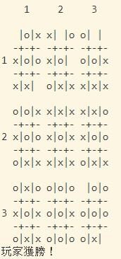
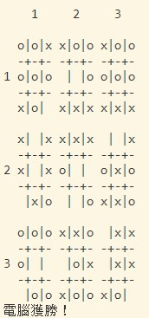
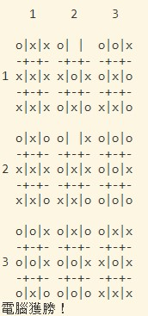
程式測試執行結果

